Slide 1
练习十五
（选自教材P63-P64练习十五）

Slide 2
1.填空。
1、5
（1）10和15的公因数有 。
1、7
（2）14和49的公因数有 。

Slide 3
2.找出下面每组数的最大公因数。
6和9 15和12 42和54
30和45 99和36 5和9
34和17 16和48 15和16
13和78
3
3
6
15
9
1
17
16
1
13

Slide 4
3.先在第一列各数对应的因数下面用画“√” ，再填空。
 | 1 | 2 | 3 | 4 | 5 | 6 | 7 | 8 | 9 | 10 | 11 | 12 | 13 | 14 | 15 | 16 | 17 | 18 | 19 | 20
8
16
20
√
√
√
√
√
√
√
√
√
√
√
√
√
√
√

Slide 5
1、2、4、8
（1）8和16的公因数有____________，最大因数是________。
（2）8和20的公因数有____________，最大因数是________。
（3）16和20的公因数有____________，最大因数是________。
（4）8、16和20的公因数有_________，最大因数是________。
8
1、2、4
4
1、2、4
4
1、2、4
4

Slide 6

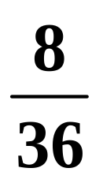
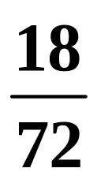
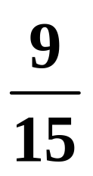
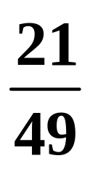
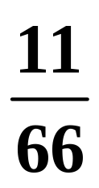
4.在括号里写出各个分数中分子和分母的最大公因数。
1
4
18
（ ）
（ ）
（ ）
3
7
11
（ ）
（ ）
（ ）

Slide 7
5.有一张长方形纸，长70cm，宽50cm。如果要剪成若干同样大小的正方形而没有剩余，剪出的正方形的边长最大是多少厘米？

Slide 8
50的因数有：1、2、5、10、25、50；
70的因数有：1、2、5、7、10、14、35、70；
50和70的最大公因数是10。
答：剪出的小正方形的边长是10厘米。

Slide 9
6.男生48人、女生36人分别站成若干排。要使每排的人数相同，每排最多有多少人?这时男、女生分别有几排?

Slide 10
48 和 36 的最大公因数是 12。
每排最多有12人。
48÷12 = 4（排）
36÷12 = 3（排）
答: 每排最多有 12 人，这时男生有 4 排,女生有 3 排。

Slide 11
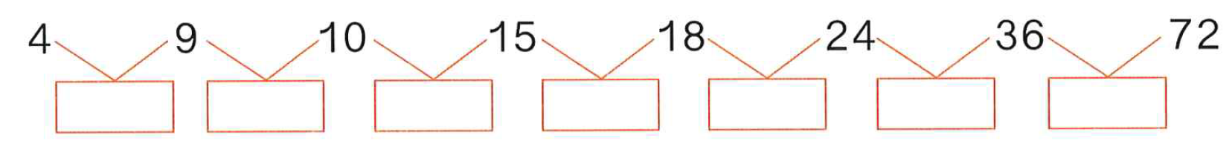
7.写出相邻两个数的最大公因数。
1
1
5
3
6
12
36

Slide 12
8. 按要求写出两个数，使它们的最大公因数是 1。
（1）两个数都是质数: ____ 和 ____。
（2）两个数都是合数: ____ 和 ____。
（3） 一个质数一个合数: ____ 和 ____。
2
5
4
9
13
8

Slide 13
9.把正确答案的序号填在括号里。
（1）9和16的最大公因数是（ ）。
A
A.1 B.3 C.4 D.9
（2）48和60的最大公因数是（ ）。
C
A.4 B.6 C.12 D.36

Slide 14
（3）甲数是乙数的倍数，甲、乙两数的最大公因数是（ ）。
C
A.1 B.甲数 C.乙数 D.甲、乙两数的积

Slide 15
10. 写出1，2，3，…，20各数与5 的最大公因数，你能发现什么规律？
 | 1 | 2 | 3 | 4 | 5 | 6 | 7 | 8 | 9 | 10 | 11 | 12 | 13 | 14 | 15 | 16 | 17 | 18 | 19 | 20
与5的最大公因数
1
1
1
1
5
1
1
1
1
5
1
1
1
1
5
1
1
1
1
5
我发现除了5、10、15、20的最大公因数是5，其他全部是1，也就是每次相隔4个数，到第五个数时，这两个数的最大公因数就是5。

Slide 16
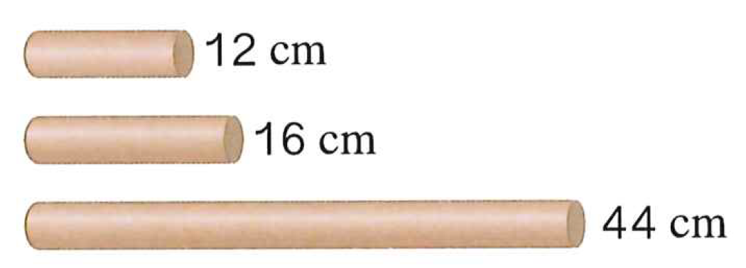
11.要把右面这些木棒截成同样长的若干段，不能有剩余，每段最长是多少厘米？
12、16 和 44 的最大公因数是 4 。
答: 每根小棒最长是 4 厘米。

